Slide 1
SEGURIDAD Y ATAQUES INFORMÁTICOS

Slide 2
Índice
Introducción
Concepto de seguridad informática.
Objetivos de la seguridad informática.
Atacantes
Tipos de atacantes.
Ataques informáticos
Fases de un ataque.
Tipos de ataque.

Slide 3

Información protegida de influencias externas
Comunicación con total seguridad.
Integridad
No recibir información perjudicial
Un mundo ideal

Slide 4

¡ESTE MUNDO NO EXISTE!

Slide 5
Seguridad Informática
Conjunto de medidas sobre un sistema o red informática.
Impide operaciones no autorizadas:
Daños sobre la información.
Compromiso confidencialidad, autenticidad o integridad.
Disminución rendimiento.
Bloqueo sistema.

Slide 6
Objetivos de la Seguridad Informática
Minimizar y gestionar los riesgos
Garantizar la adecuada utilización de los recursos y aplicaciones del sistema
Limitar las pérdidas y conseguir la adecuada recuperación del sistema
Cumplir con el marco legal
Confidencialidad
Autenticación
Integridad
No repudiación
Disponibilidad

Slide 7
Objetivos de la Seguridad Informática
Autorización: control de acceso a equipos y servicios
Auditabilidad
Reclamación de origen
Reclamación de propiedad
Anonimato en el uso de los servicios
Protección a la réplica
Confirmación de la prestación de un servicio o la realización de una transacción
Referencia temporal: certificación de fechas
Certificación mediante terceros de confianza

Slide 8
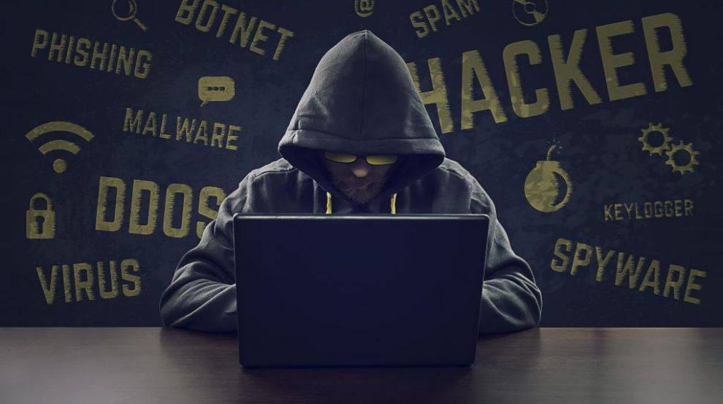
Tipos de
Atacantes

Slide 9
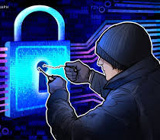

Hackers
Crackers

Slide 10


Sniffers
Phreakers

Slide 11

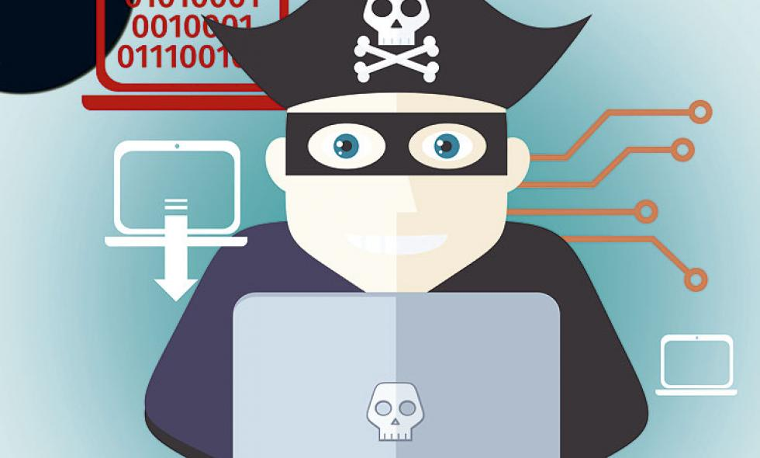
Piratas informáticos
Spammers

Slide 12
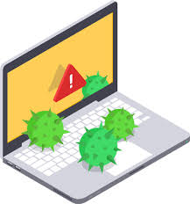
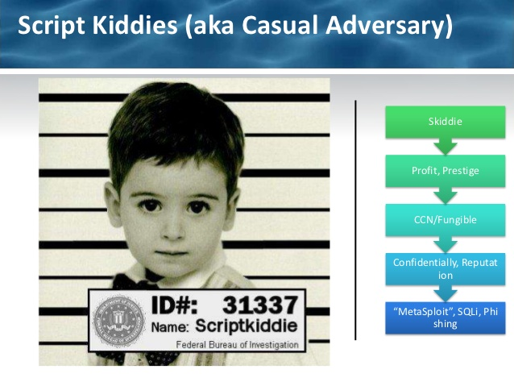
Creadores de malware
Script-kiddies

Slide 13


Personal interno
Ex empleados

Slide 14

Intrusos remunerados
Hack X Company

Slide 15

Fases de un ataque informático
Eliminación de pruebas
Corrupción o compromiso del sistema
Explotación de vulnerabilidades
Búsqueda de vulnerabilidades en el sistema
Descubrimiento y exploración

Slide 16
Tipos de Ataques
Phreakers
1.MALWARE
VIRUS
GUSANOS
TROYANOS

Slide 17
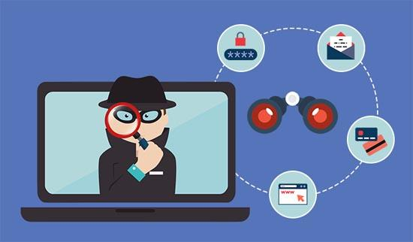
Spyware

Slide 18
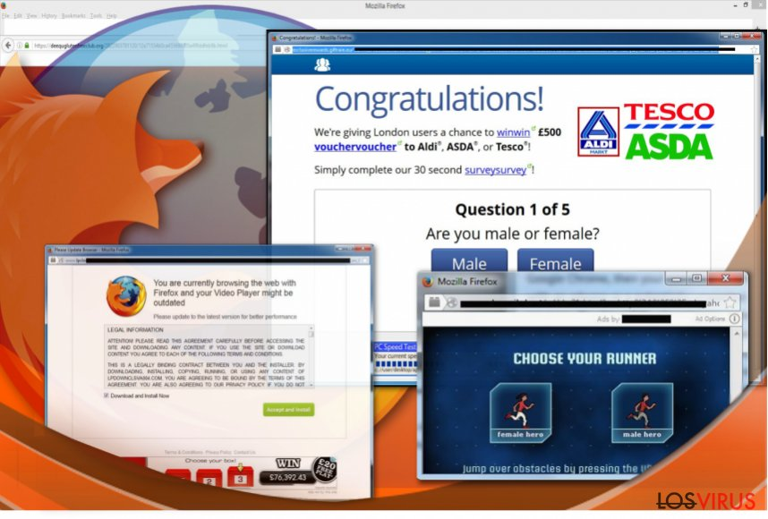
AdWare

Slide 19
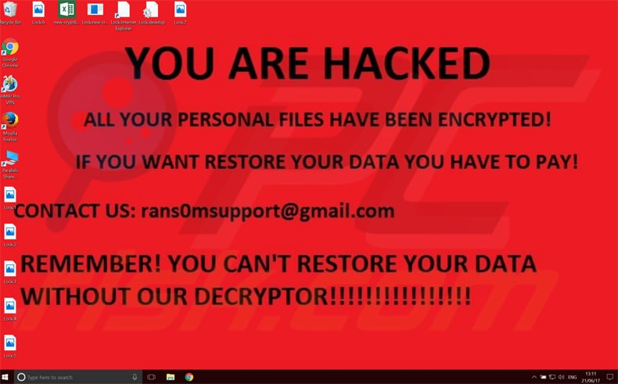
Ransomware

Slide 20
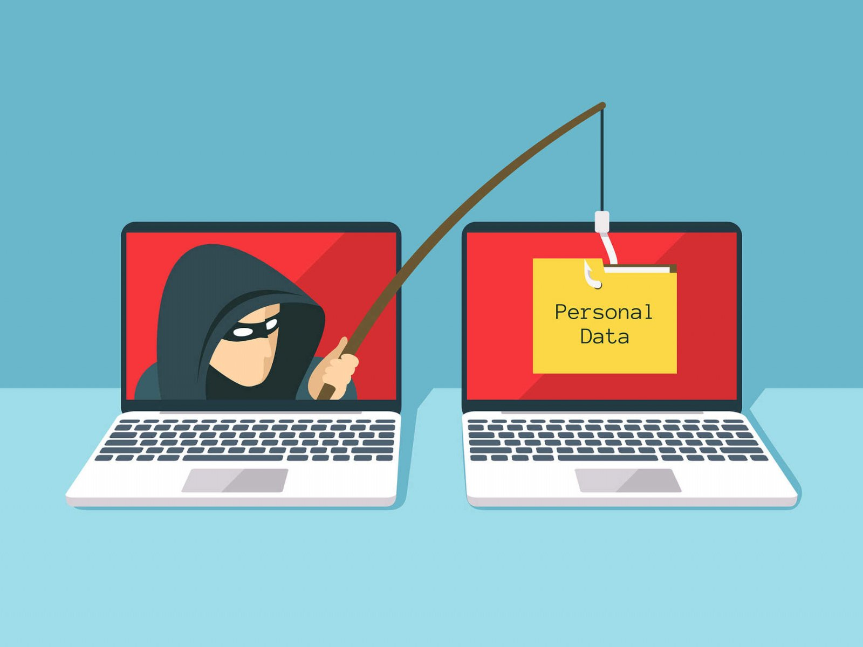
Pishing

Slide 21
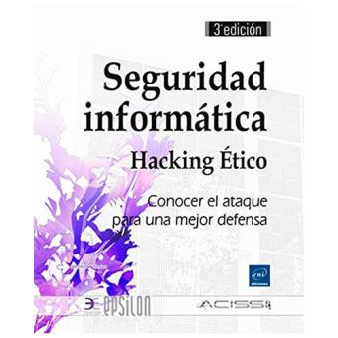

Bibliografía
Seguridad informática Hacking Ético - Conocer el ataque para una mejor defensa
Seguridad en equipos informáticos

